Slide 1


CHÀO MỪNG CÁC EM ĐẾN VỚI TIẾT HỌC

Slide 2
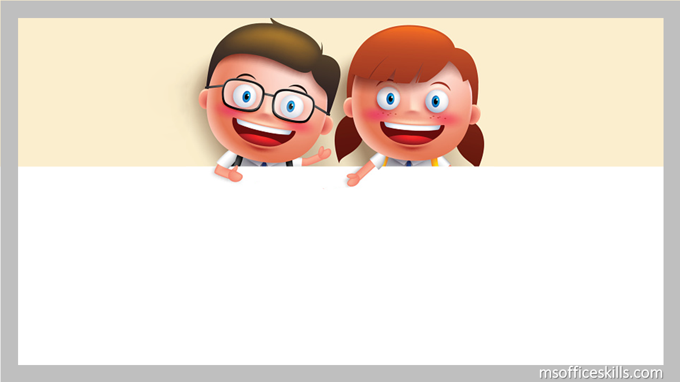
EM ÔN LẠI NHỮNG GÌ ĐÃ HỌC

Slide 3
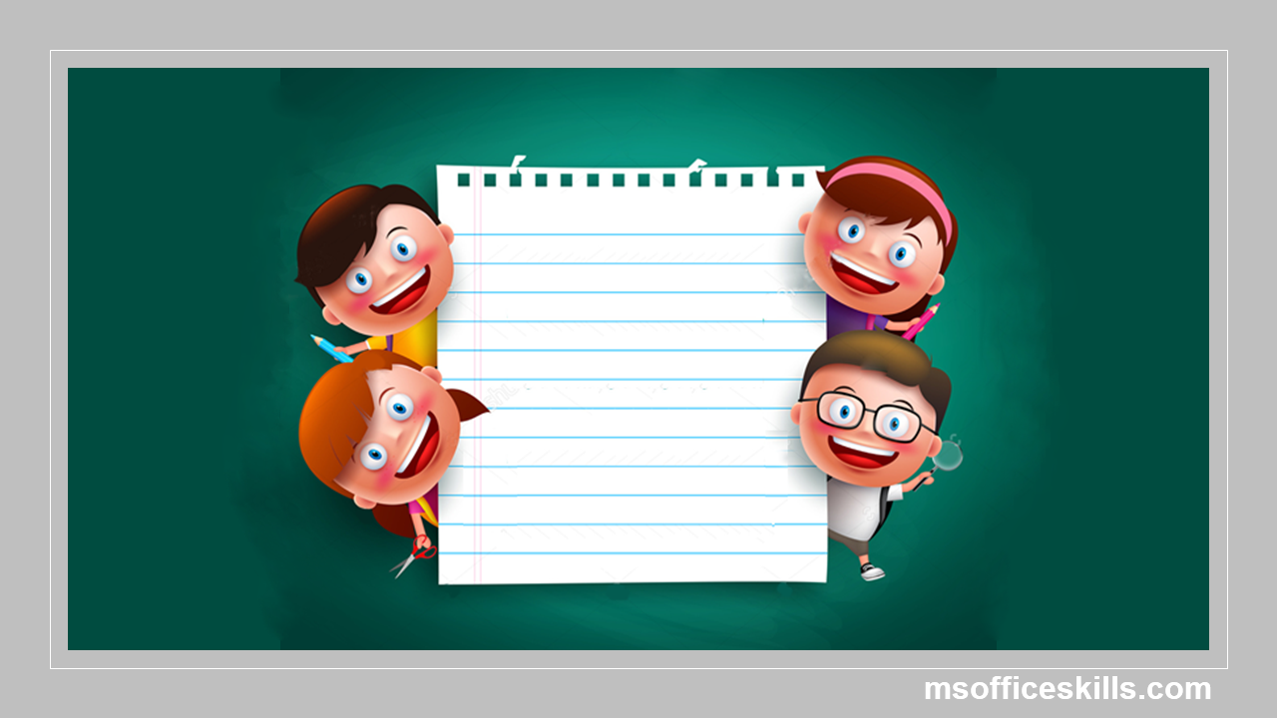
Tiết 2

Slide 4
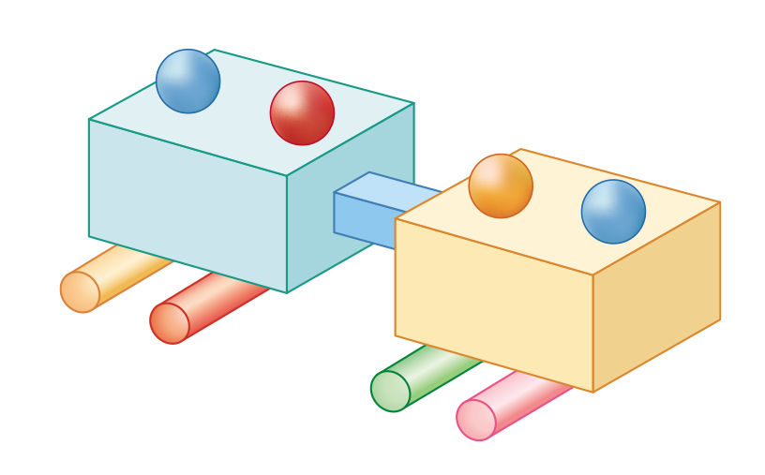
4
Hình bên được ghép từ bao nhiêu khối hộp chữ nhật? Khối trụ? Khối cầu?
2
Có khối hộp chữ nhật.
4
Có khối trụ.
4
Có khối cầu.

Slide 5
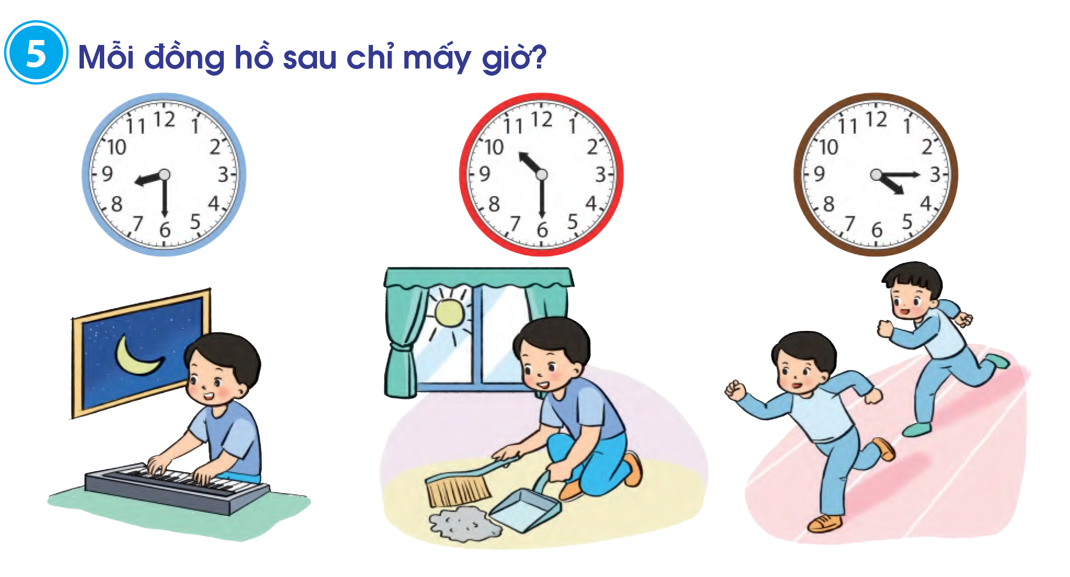
5
Mỗi đồng hồ sau chỉ mấy giờ?

Slide 6
Bạn An đánh đàn lúc 8 giờ 30 phút tối hay 20 giờ 30 phút

Slide 7
Bạn An dọn nhà lúc 10 giờ 30 phút sáng

Slide 8
Bạn An chạy bộ lúc 4 giờ 15 phút chiều hay 16 giờ 15 phút

Slide 9
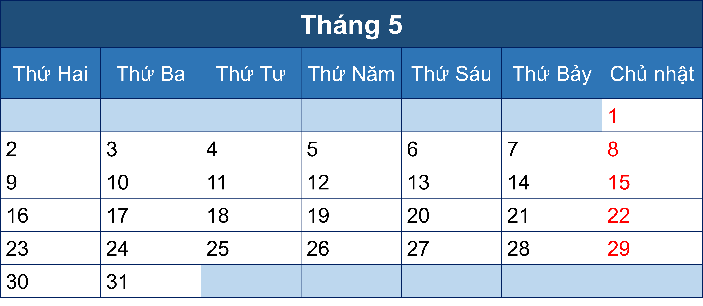
Xem tờ lịch tháng 5, trả lời các câu hỏi:
6
Tháng 5 có bao nhiêu ngày?
Sinh nhật Bác Hồ ngày 19 tháng 5 vào thứ mấy?
Trong tháng 5 có mấy ngày Chủ nhật? Đó là những ngày nào?
Nếu thứ Bảy tuần này là ngày 7 tháng 5 thì thứ Bảy tuần sau là ngày nào?

Slide 10

a) Tháng 5 có bao nhiêu ngày?
Tháng 5 có 31 ngày

Slide 11
b) Sinh nhật Bác Hồ ngày 19 tháng 5 vào thứ mấy?
Sinh nhật Bác Hồ ngày 19 tháng 5 vào thứ Năm.

Slide 12
c) Trong tháng 5 có mấy ngày Chủ nhật? Đó là những ngày nào?
Trong tháng 5 có 5 ngày Chủ nhật gồm ngày 1, ngày 8, ngày 15, ngày 22, ngày 29.

Slide 13
d) Nếu thứ Bảy tuần này là ngày 7 tháng 5 thì thứ Bảy tuần sau là ngày nào?
Nếu thứ Bảy tuần này là ngày 7 tháng 5 thì thứ Bảy tuần sau là ngày 14 tháng 5.

Slide 14
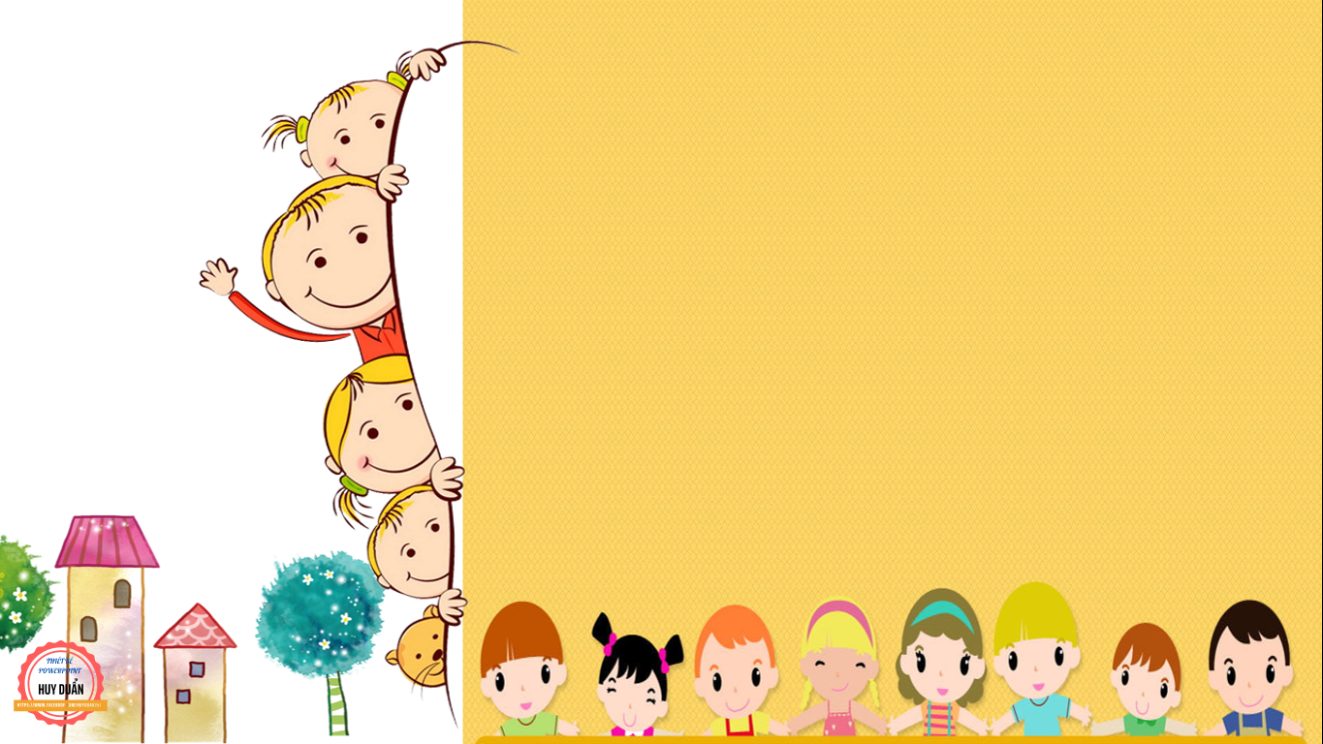
Dặn dò

Slide 15


THANK YOU
Tạm biệt và hẹn gặp lại

